Slide 1
О региональном государственном контроле (надзоре) в области обращения с животными на территории Ленинградской области в 2022 году
Щагина Наталья Михайловна,
Начальник отдела ГНООЖ и ППОВ
Управления ветеринарии
Ленинградской области

Slide 2
Нормативно-правовая база:
Федеральный закон от 27.12.2018 N 498-ФЗ
"Об ответственном обращении с животными и о внесении изменений в отдельные законодательные акты Российской Федерации"
Федеральный закон от 31 июля 2020 года N 248-ФЗ "О государственном контроле (надзоре) и муниципальном контроле в Российской Федерации"
Федеральный Закон от 11.06.2021 № 170-ФЗ "О внесении изменений в отдельные законодательные акты Российской Федерации в связи с принятием Федерального закона "О государственном контроле (надзоре) и муниципальном контроле в Российской Федерации"
Постановление Правительства Ленинградской области от 30.09.2021 N635 утверждено Положение о региональном государственном контроле (надзоре) в области обращения с животными на территории Ленинградской области»
Notes:
С целью приведения законодательства Ленинградской области в соответствии с законом № 498-ФЗ принято два новых областных закона взамен ранее существующих:
- от 23.12.2019 №109-оз «Об обращении с животными без владельцев на территории Ленинградской области»,
- от 26.10.2020 №109-оз «О содержании и защите домашних животных на территории Ленинградской области».
Эти два закона регламентируют вопросы по содержанию домашних животных и деятельность по обращению с животными без владельцев.
В Ленинградской области действует закон Областной закон от 23.07.2021 N 103-оз «О наделении органов местного самоуправления Ленинградской области отдельным государственным полномочием Ленинградской области по организации мероприятий при осуществлении деятельности по обращению с животными без владельцев», в соответствии с которым, ежегодно из бюджета Ленинградской области выделяются средства на организацию мероприятий по отлову, транспортировке, стерилизации, вакцинации и содержанию животных без владельцев в размере порядка 50 млн. рублей. Ежегодно подлежат отлову и стерилизации порядка 3,5 тысяч животных.
Принято Постановление Правительства Ленинградской области от 23.04.2021 N 231 «Об утверждении Порядка осуществления деятельности по обращению с животными без владельцев на территории Ленинградской области и Порядка организации деятельности приютов для животных и норм содержания животных в них на территории Ленинградской области».

Slide 3
Объекты вида контроля
деятельность, действия (бездействие) физических лиц, индивидуальных предпринимателей и юридических лиц по обращению с животными, в рамках которых должны соблюдаться обязательные требования:
по обращению с животными без владельцев
здания, помещения, сооружения, территории, включая земельные участки, оборудование, устройства, предметы, материалы, транспортные средства и другие объекты, которыми граждане и организации владеют и(или) пользуются в процессе обращения с животными
по отлову и транспортировке животных без владельцев и передаче животных без владельцев в приюты для животных
по временному размещению и содержанию непродуктивных животных (передержке), в том числе в приютах
на сайте Управления http://veterinary.lenobl.ru/ в разделе:
«Региональный государственный контроль (надзор) в области обращения с животными»

Slide 4
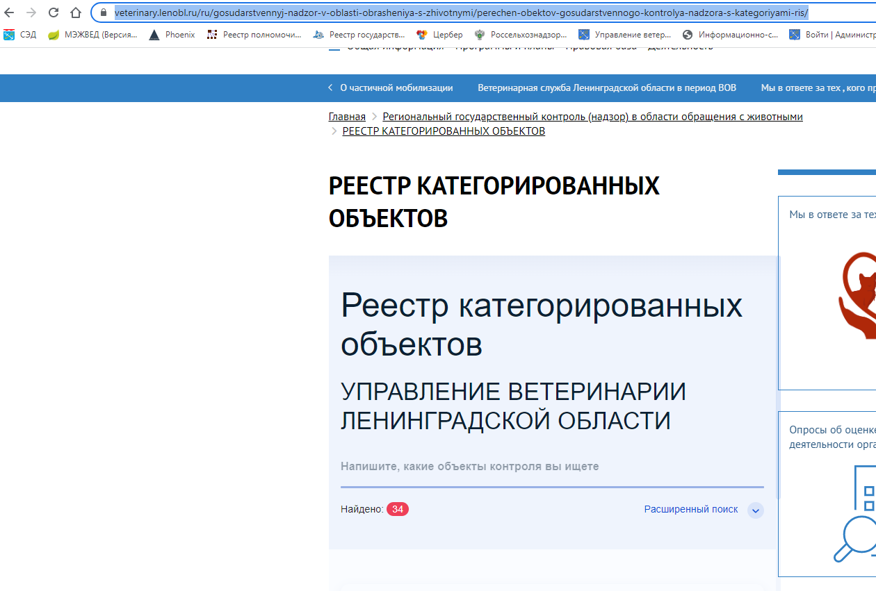
Перечень объектов государственного контроля (надзора) с категориями риска
Управлением ветеринарии ЛО обеспечено размещение виджета Реестра категорированных объектов, созданного на базе Единого реестра видов контроля (ЕРВК), для мгновенного перемещения в раздел объектов контроля ЕРВК.
Ранее Реестр готовился вручную и утверждался Приказом Управления. Сейчас эта работа благодаря виджету автоматизируется.
Актуальный Реестр уже доступен всем желающим на сайте Управления по ссылке: https://veterinary.lenobl.ru/ru/gosudarstvennyj-nadzor-v-oblasti-obrasheniya-s-zhivotnymi/perechen-obektov-gosudarstvennogo-kontrolya-nadzora-s-kategoriyami-ris/
Категории риска
Высокая:
4 приюта
Средняя:
11 приютов
Низкая:
4 бригады по отлову

Slide 5
Цифровизация в надзоре
ТОР КНД
Система мониторинг
Внесение данных о профилактических и надзорных
мероприятиях
ЕР КНМ
Досудебное обжалование
Внесение данных о субъектах надзора и о видах контроля
ЕР
ВК
ГИС ГМП
ГАСУ
Единый реестр ген. прокуратуры
С 01.01.2022
Срок рассмотрения
20 рабочих дней
Штрафы
Notes:
В 2021 году установлены обязательные требования по внесению надзорных мероприятий в информационную систему Типовое облачное решение контрольно-надзорной деятельности (ТОР КНД) С 2023 года это все будет работать ТОЛЬКО в электронном виде

Slide 6
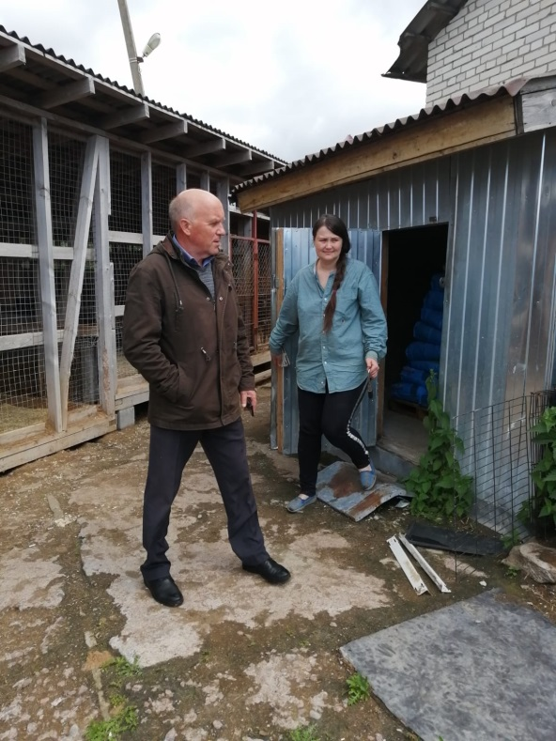
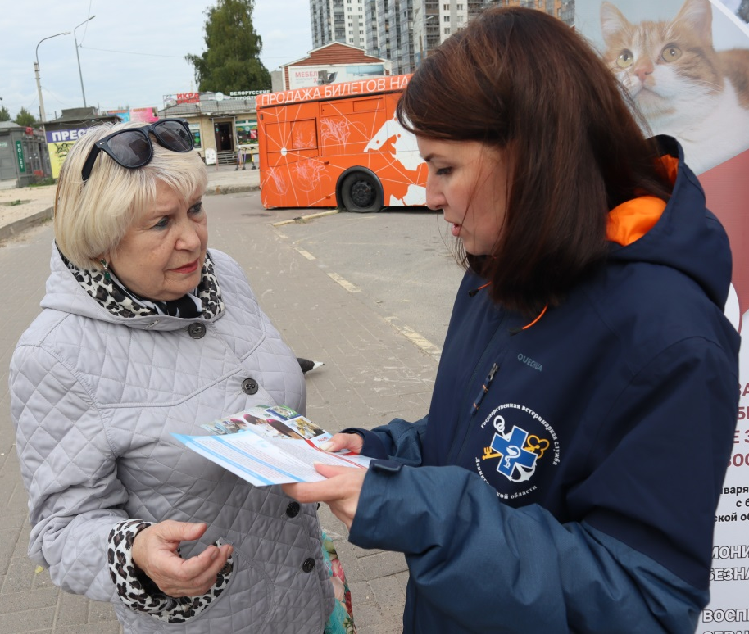
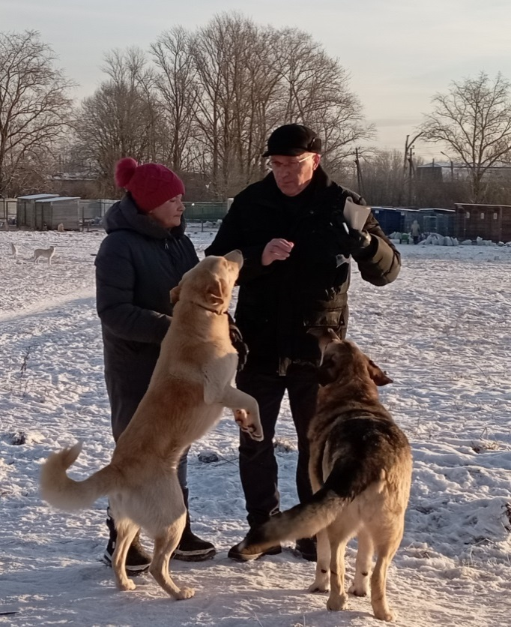
профилактики рисков причинения вреда
Предостережения – 21
в отношении юр. лиц – 2
в отношении физ. лиц – 19
Профилактический визит – 19
Рассмотрено КУСП - 11
Рассмотрено обращений граждан - 300
Направлено информационных писем – 156
Оказано консультаций - 79 выездных обследований - 4
Проведена 1 внеплановая
проверка АНО «Островок Надежды», выдано предостережение, направлены письма в прокуратуру Ленинградской области, Управление МЧС по ЛО
Notes:
По итогам обобщения правоприменительной практики контрольный (надзорный) орган обеспечивает подготовку доклада;
• Консультирование (осуществляется должностными лицами Управления в письменной форме при письменном обращении, в устной форме по телефону, посредством видео-конференц-связи, на личном приеме или в ходе осуществления контрольно-надзорного мероприятия, профилактического визита);
• Объявление предостережения: всего 21
Объявлено: 2 - в отношении юридических лиц;
19 - в отношении физических лиц.
• Профилактический визит: всего 19
Проведено: 16 - в отношении юридических лиц;
3 - в отношении физических лиц.
Кроме проведения профилактических мероприятий, Управлением проводились контрольно-надзорные мероприятия (далее - КНМ).
Проведено 4 КНМ без взаимодействия с контролируемым лицом, из них: 3 выездных обследования в отношении физических лиц и 1 - в отношении юридического лица.
Постановлением Правительства от 10.03.2022 № 336, в 2022 году введен мораторий на плановые проверки, а также существенные ограничения на проведение внеплановых КНМ (проверок). Установлено, что в 2022 - 2023 годах в рамках видов государственного контроля (надзора), муниципального контроля внеплановые проверки проводятся исключительно по следующим основаниям:

Slide 7
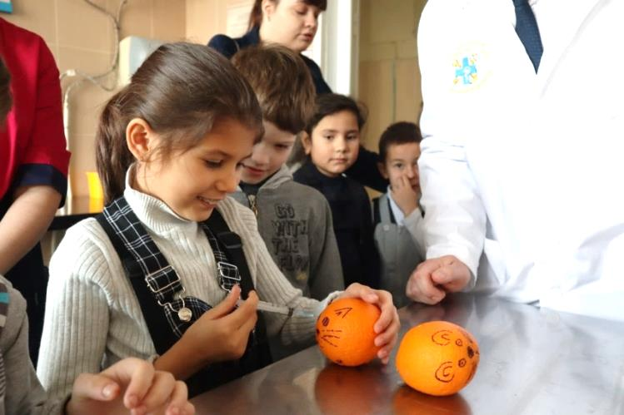
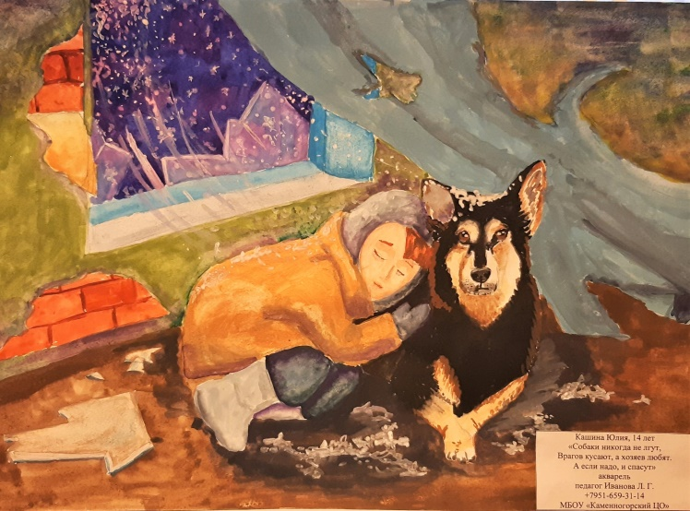
Мы в ответе за тех, кого приручили
Организована передвижная выставка лучших работ детского конкурса состоялась в 16 муниципальных районах Ленинградской области
Проведено 185 уроков доброты со школьниками приняли участие
более 5 355 детей
Конкурс детского рисунка: «Хвостатые герои блокадного Ленинграда» - 1 000 участников
Проведен областной фестиваль детского творчества – 85 участников
Акция совместно с МФЦ «сытый Новый год» - более 2,5 тонн кормов передано в приюты
Открытие скульптурной композиции-памятника «Трезор» (г.Всеволожск)
Распространено более 2 000 памяток, флаеров на различных мероприятиях, размещены билборды на федеральных трассах,
500 баннеров в электричках
Notes:
конкурса детского творчества на тему ответственного отношения к животным в котором приняло участие более 2 000 детей со всей Ленинградской области. На конкурс было прислано: 1 109 детских рисунков, 152 эссе, 532 фотографии и 132 видеоролика. По результатам конкурса мы сейчас готовим выставку лучших работ. Совместно с Управлением МФЦ в преддверии Нового года была проведена акция «Сытый Новый год». Где было собрано и передано в приюты более 2-х тонн кормов для животных. Комитет по молодежной политике помог в организации акций на Северном автовокзале, где раздавалась печатная продукция гражданам.
Управление своими силами сняло более 10 роликов социальной рекламы, некоторые из которых набрали 40 тысяч просмотров. Наши певцы, композиторы, артисты и депутат Государственной думы присоединились к нашему проекту и снялись в роликах для привлечения внимания граждан к ответственному отношению к животным. Специалисты государственной ветеринарной службы активно проводили в прошлом году, и продолжают работать с подрастающим поколением проводят «Уроки доброты для школьников».

Slide 8
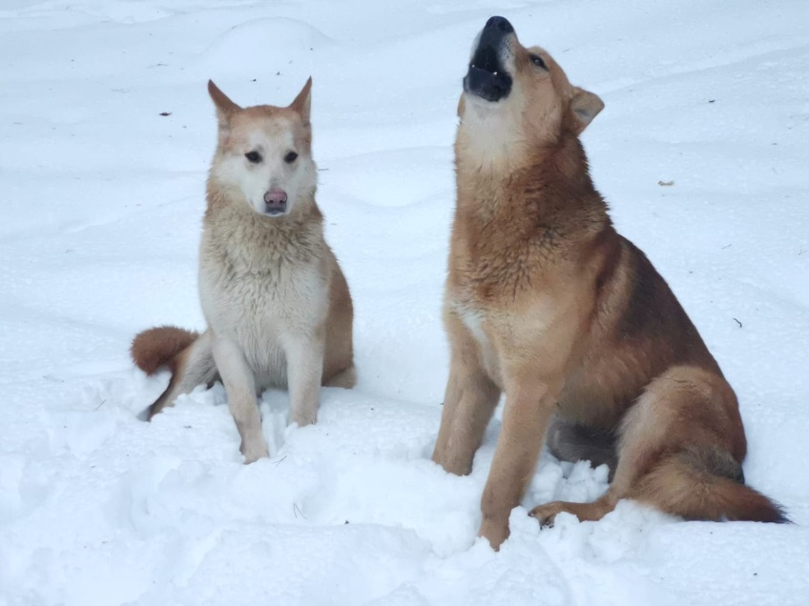
Наиболее часто встречаемые нарушения
Отсутствие карантинных блоков в приютах
Плохое качество
видео отлова и
выпуска животных
нет возможности
сопоставить животных, а
также места отлова и
выпуска животных
Отсутствие выгульных площадок на территории муниципальных образований
Большое количество домашних животных, находящихся на самовыгуле

Slide 9
Надзор в области обращения с животными

Slide 10
Спасибо за внимание
8 (931) 991-26-56
veterinary.lenobl.ru

